Slide 1

“专注包子”
项目计划
——基于微信小程序的应用
组长：谢子文 组员：黄馨 梁泽生
G18
汇报人：黄馨
日期：2020年10月

Slide 2
目录
项目概述
一、 项目概述
二、 可行性分析报告
三、 项目计划
项目计划
项目团队建设
WBS图及甘特图
预算
会议纪要
绩效评价
L、参考文献
可行性分析
项目计划

Slide 3
项目概述
项目概述
Part 1
项目基本信息
项目用户
项目功能总述
项目技术实现

Slide 4
项目基本信息
项目概述
|
项目基本信息
(1)项目的任务提出者：
杨枨
(2)项目的开发者及联系方式：
姓名 | 电话（微信） | 邮箱
谢子文 | 13656654236 | 31809172@stu.zucc.edu.cn
黄馨 | 18282535042 | 31809131@stu.zucc.edu.cn
梁泽生 | 15290433011 | 31803112@stu.zucc.edu.cn

Slide 5
项目基本信息
项目概述
|
项目基本信息
(3)本计划的批准者和批准日期：
批准者：杨枨
批准日期：2020年10月29日
(4) 完成项目的最迟期限：
2021年1月12日前，1月12日项目总结报告、总评审ppt。
(5) 验收标准：
项目软件要求的各项功能均可实现，使用者对小程序使用反馈良好。

Slide 6
项目用户
项目概述
|
项目用户
用户群体：
面向自制力不强，需要外力帮助监督不玩手机、
或者想要专注学习和工作的人们。
目标用户：
法学1802 王新 行政管理1801 潘士卫
软工1802 陈骁 建筑1801王宇键

Slide 7
项目产品
项目概述
|
项目基本信息
产品名称 | 专注包子
开发语言 | JAVA，SQL，JS，HTML，WXSS

Slide 8
项目功能总述
项目概述
|
项目功能总述
主要功能 | 详细说明
用户登录注册 | 微信授权登录用户自动形成注册账号
主界面计时器 | 用户可自行调节时间长度，然后开始专注计时
预设功能 | 可提前设计几个时间集，直接开始专注计时
统计总览 | 可以总览用户一周、一个月或者一年的成果记录
历史时间轴 | 上方有日历，下面是某年某月某日的专注时间记录
个性化商店 | 商店，可以购买不同的蒸品（例如包子、蒸饺、馒头等）
排行榜（联网） | 连上网络，可与世界各地的人比较排名和专注度
惩罚-损毁 | 专注时间开始后切换手机界面或手动停止计时器，损毁包子
成就-嘉奖 | 成就越高，奖励越多
每月小结 | 每个月月初，弹出上个月的专注总结报告
补加专注记录 | 有时候专注学习了，但是忘记开专注番茄钟了，就可以后面再添加
正向计时 | 用户可以正向计时自己的专注时间
抵消惩罚 | 惩罚记录可以用金币来弥补抵消
好友排名栏 | 能查看自己在好友中的排名
操作指南 | 有提示性便签或按键，形成良好易懂的操作指南
休息功能 | 单次专注对应的休息时间可以储备留着下次应急的时候使用；或者休息时会逐渐扣除时间成果
好友互相监督 | 双方成为同桌关系，设置每天要做的专注时长，每天完成了任务，则算自动打卡成功，如果其中一方有一天没有打卡，则解除同桌关系，监督失败。

Slide 9
项目技术实现
项目概述
|
项目技术实现
功能开发 | 具体工具
前端 | 微信开发者工具
Web框架 | Spring Boot
Web服务器 | Tomcat
构建工具 | Maven
数据库 | Navicat, MySQL
数据库设计 | PowerDesigner
版本管理 | github

Slide 10
可行性分析
可行性分析
Part 2
技术可行性
经济可行性
操作可行性
社会可行性
法律可行性

Slide 11
可行性分析——技术可行性
可行性分析
|
技术可行性
1. 前端
2. 后端

Slide 12
可行性分析——技术可行性
可行性分析
|
技术可行性
1.前端：
开发工具：微信开发者工具
语言：js
在腾讯的开发工具里，使用js语言，遵循腾讯小程序的开发文档规范
进行代码编写。开发过程中可以编译、预览、真机调试等，可以使用各种插
件，调用一些公共的api或者自己定义的后端接口，也可以使用腾讯提供的
云函数。
开发完成后就可以准备上线了，首先在开发者工具里将写好的代码上
传，点击上传，定义版本号和注释，再到微信公众平台的版本管理提交审核，
待审核通过了就表示上线成功了，就能在微信中搜索到你的小程序进行访问
了。

Slide 13
可行性分析——技术可行性
可行性分析
|
技术可行性
2.后端：
语言：java
框架：SpringBoot
最终的java代码打包成war包部署在云主机上的web服务器Tomcat中。
购买云服务器（服务器搭建第一步）:首先要存放后端程序代码，需要
一台机器，自己的电脑虽然也可以，但是自己的电脑不能保证24小时都开
机且让外网能访问到，所以需要购买一台云服务器；其次，外网能访问到意味
着需要一个公网IP，购买的云服务器会配套一个对应的IP地址。

Slide 14
可行性分析——经济可行性
可行性分析
|
经济可行性
1. 基础设备
2. 开发环境与环境使用
3. 云服务器租凭

Slide 15
可行性分析——经济可行性
可行性分析
|
经济可行性
1．基础设备：
开发设备：个人笔记本、实验室电脑
开发地点：uw露台，宿舍，理四，图书馆
计算机内存需求：2 GB RAM or more
显卡要求：Video card must be 256MB or more
操作系统：Windows® 10 32 / 64bit / 7 32 / 64bit / XP
处理器：Intel® Core™ 2 Duo E6600 or AMD Phenom™ X3 8750 processor or
better

Slide 16
可行性分析——经济可行性
可行性分析
|
经济可行性
2．开发环境与软件使用：
集成开发环境软件：Intellij IDEA（学生资格非商业免费使用）、微信开发者工具（免费使用）
数据库相关：Mysql(开源免费)、PowerDesigner（免费）、Navicat(学生资格非商业免费使用)
原型设计：Axure、墨刀
文档PPT整合：Microsoft Office、Microsoft Project
线上沟通：微信（免费使用）、钉钉（免费使用）
版本管理：GitHub（免费使用）

Slide 17
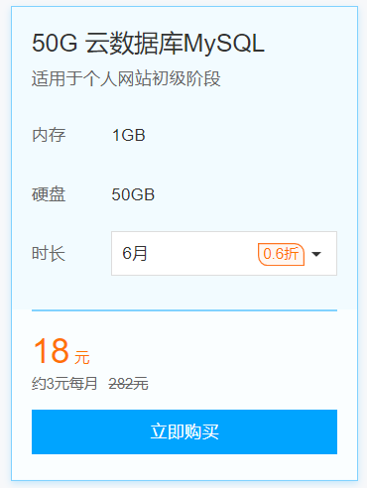
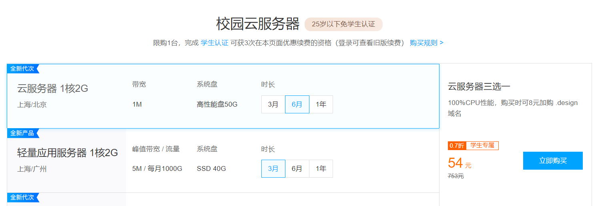
可行性分析——经济可行性
可行性分析
|
经济可行性
3.云服务器租凭：
校园云服务器租用（学生优惠 6月54元）
云数据库租用（学生优惠 6月18元）

Slide 18
可行性分析——操作可行性
可行性分析
|
操作可行性
1. 开发准备
2. 微信小程序准备

Slide 19
可行性分析——操作可行性
可行性分析
|
操作可行性
1.开发准备：
云服务器租借：在腾讯云上购买学生优惠服务器，是可行操作。
服务器域名申请/购买：可通过腾讯云域名购买。
域名备案：（备案过程详情参考：网站备案 ）
主要流程包括下面几个：
(1) 办理幕布拍照 (5) 上传材料
(2) 验证备案信息 (6) 确认备案信息，提交初审
(3) 填写主体信息 (7) 通过审核，完成备案
(4) 填写网站信息
SSL证书购买：免费购买，流程清晰，是可行操作。

Slide 20
可行性分析——操作可行性
可行性分析
|
操作可行性
2.微信小程序准备
微信小程序上线：符合法定法规的微信小程序均允许审核通过后上线
至客户端，是可行操作。
界面设计操作简易：界面设计时会充分考虑用户的操作心理与习惯，
使得操作简单便宜：数据录入迅速、规范、可靠；统计准确，具有易用性、
灵活性、开放性与可视性等，这些基本都可以实现。

Slide 21
可行性分析——社会可行性
可行性分析
|
社会可行性
碎片化信息时代中部分人违背了设计者的初衷，将时间花费
在无用的信息查看获取，浪费了可用时间，降低了人们的专注度。
此软件旨在帮助使用者更好地保持专注，利用好时间，以帮
助人类更好地管理自己的生活时间为设计初衷，是一个解决的社会
问题可行出发点。

Slide 22
可行性分析——法律可行性
可行性分析
|
法律
可行性
该系统的开发将不会侵犯任何个人、集体、国家的利益，也不会违反国家的政策与法律。
该系统没有爬取外部数据相关操作，无信息法律上的问题。

Slide 23
项目计划
Part 3
项目计划
参照模板
WBS结构
项目团队建设
预算
会议记录
绩效评价

Slide 24
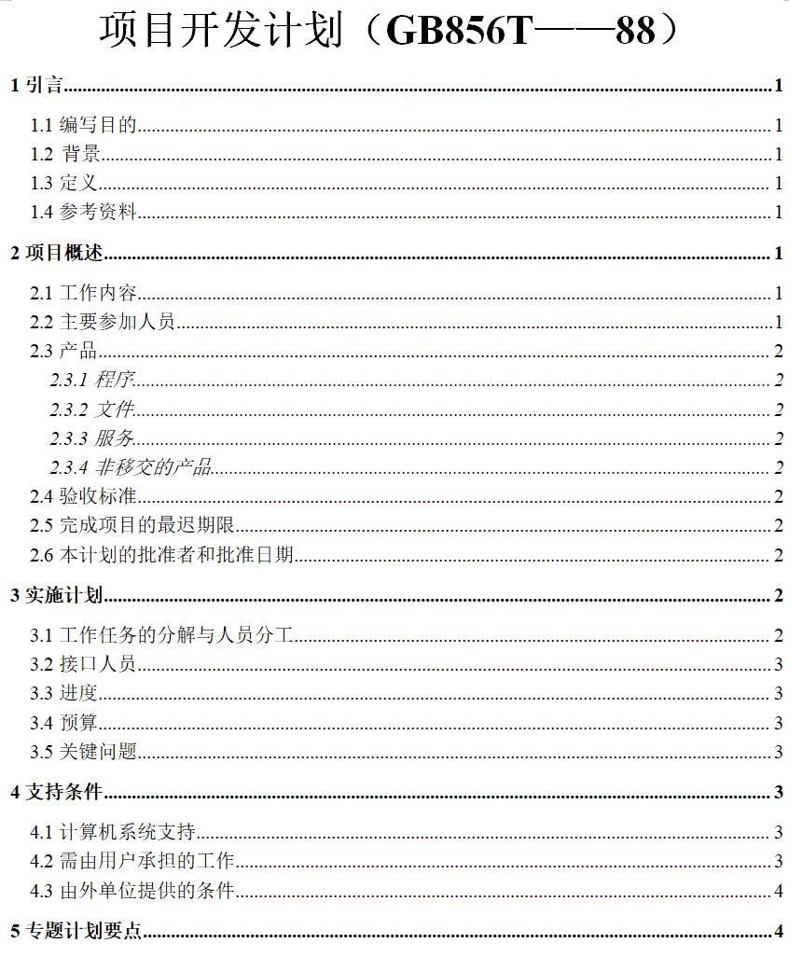
项目计划
参考模板：
《GB856T——88》国标文档
项目计划

Slide 25
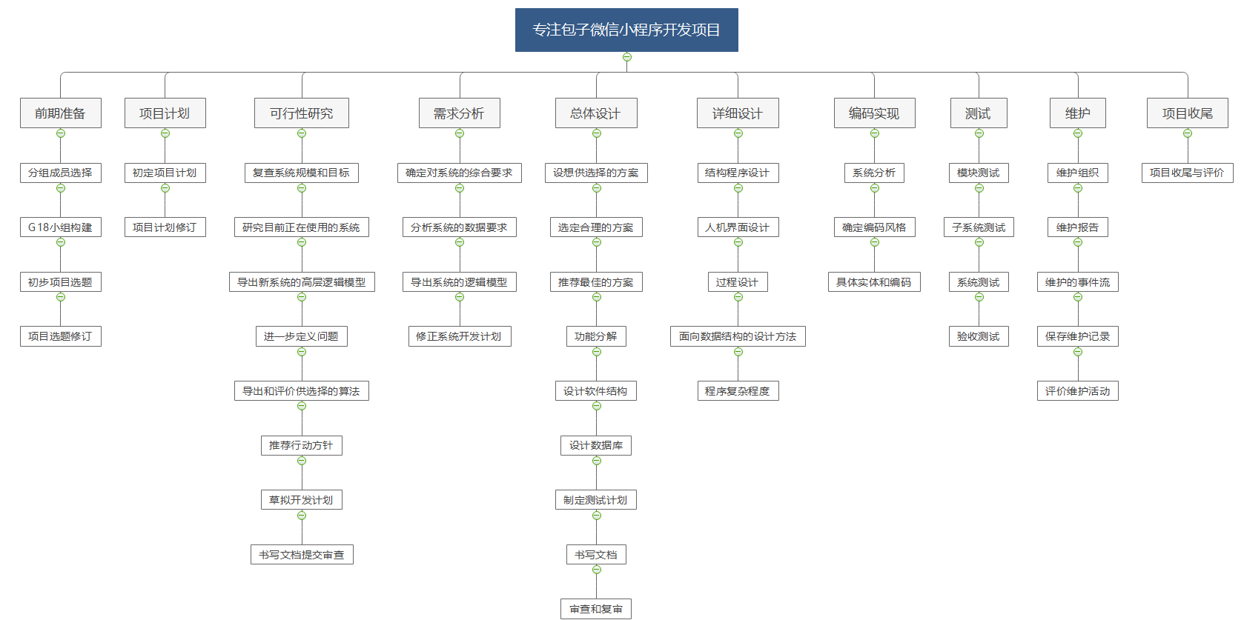
项目计划
wbs结构（Work Breakdown Structure）：
项目计划

Slide 26
项目团队建设
1. 项目大致分工
项目计划
|
团队建设
谢子文：
PPT精细美化
课堂记录
甘特图制作
技术可行性分析
参与版本号制定
课堂记录
项目分工制定
黄馨：
收集相关模板结构
整合相关信息
文档第二部分编写与更新
项目PPT的编写
项目PPT的后续修订更新
PPT汇报
梁泽生：
国标文档下载与熟悉
可行性分析、word文档书写
熟悉云服务器、域名申请、SSL证书购买流程
Git版本管理、参与项目计划ppt修改

Slide 27
项目团队建设
2. 项目团队内部协作：
(1)协作模式：每周两次会议，主要为线下面谈，其次是网络联系（微信电话）
(2)沟通方式：每周会议、微信等
(3)邮件沟通：主送人为谢子文
(4)工作进度审核：组长约定一周两次任务成果审核初审、二审时间，并在每周三/五晚10：00前向组长报告学习进度和任务进度并作为组内绩效评定的条件之一
项目计划
|
团队建设

Slide 28
项目团队建设
3. 项目团队外部沟通与协作：
与老师之间的沟通方式包括：
(1)正式沟通方式：展示PPT，评审会议
(2)非正式沟通方式：线下面谈
与典型用户之间的沟通方式包括：
(1)线上沟通：微信、钉钉
(2)线下面谈：地点：寝室、食堂
项目计划
|
团队建设

Slide 29
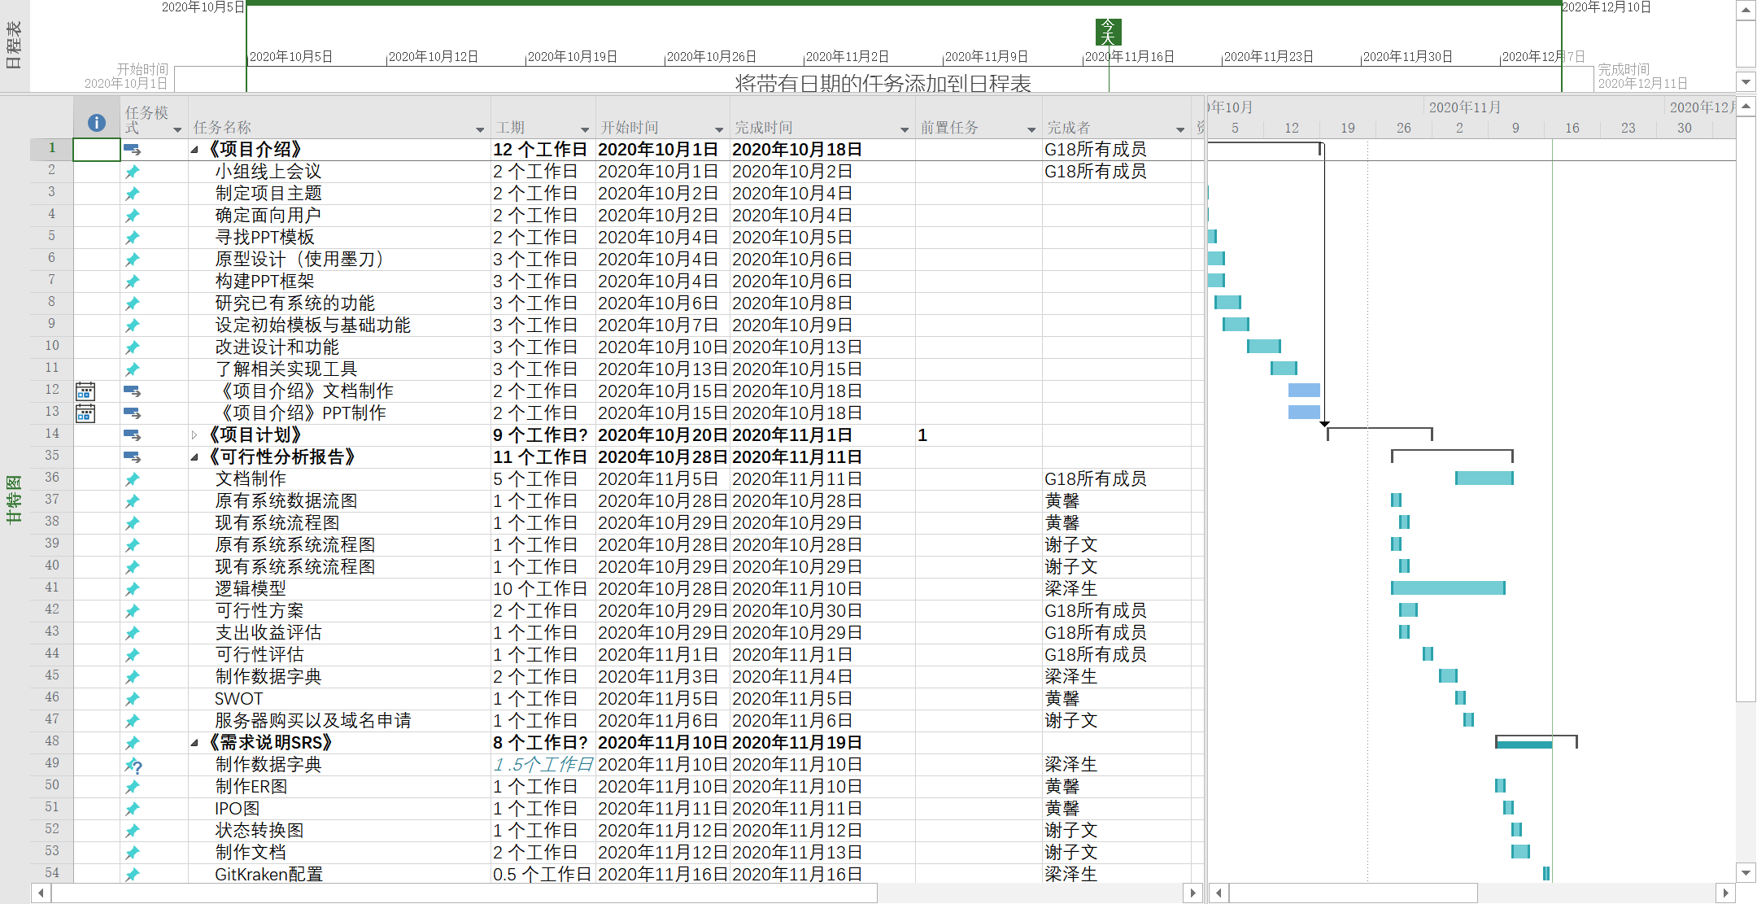
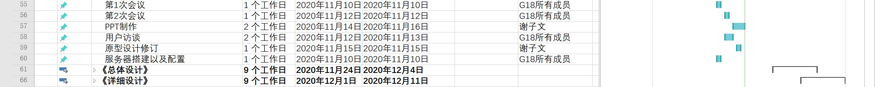
甘特图
项目计划
|
甘特图

Slide 30
预算
项目整体预算：
基本硬件：小组内三人每人的笔记本电脑均安装了合适的开发
环境，网络通常，状态良好。
开发软件均使用开源或通过教育认证予以个人学习免费使用。
开发成本： 腾讯云服务器1核2G租用6月 54元
50G云数据库MySql 6月 18元
人力资源薪资：
据私营单位开发人员每小时薪资40.85元 ，小组成员3人，
每日均工作3小时，并每周开会2*4小时，总人员周工作小时为
87小时，从项目伊始至结束共111天，15.8周，总预算计为
56,152.41元，总设计资金计算为56224.41元。
项目计划
|
预算

Slide 31
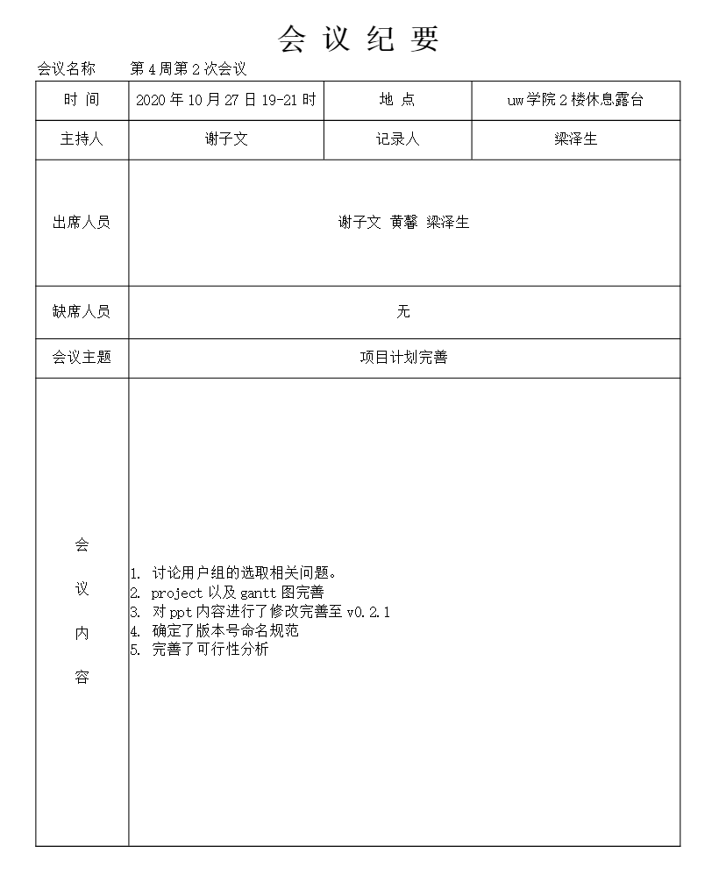
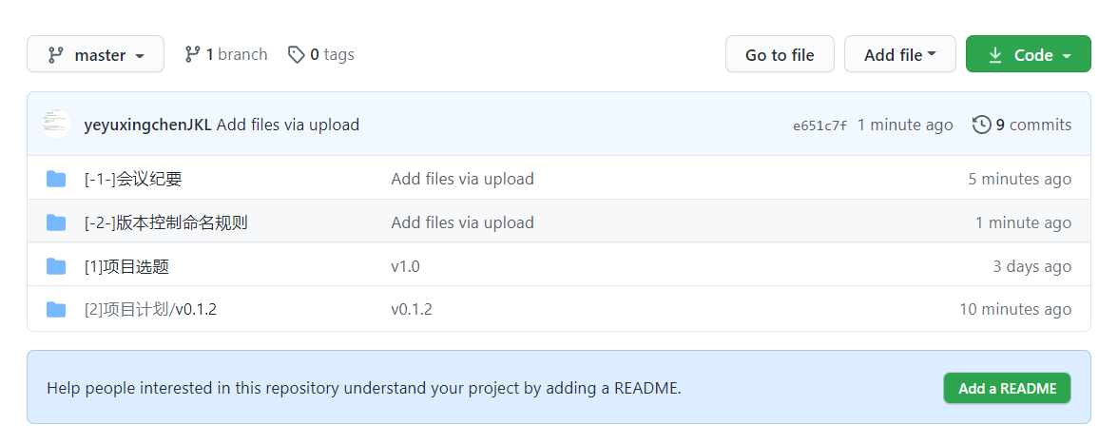
会议记录
每周都有开会，并且将相关文档和会议纪要上传至GitHub
项目计划
|
会议记录

Slide 32
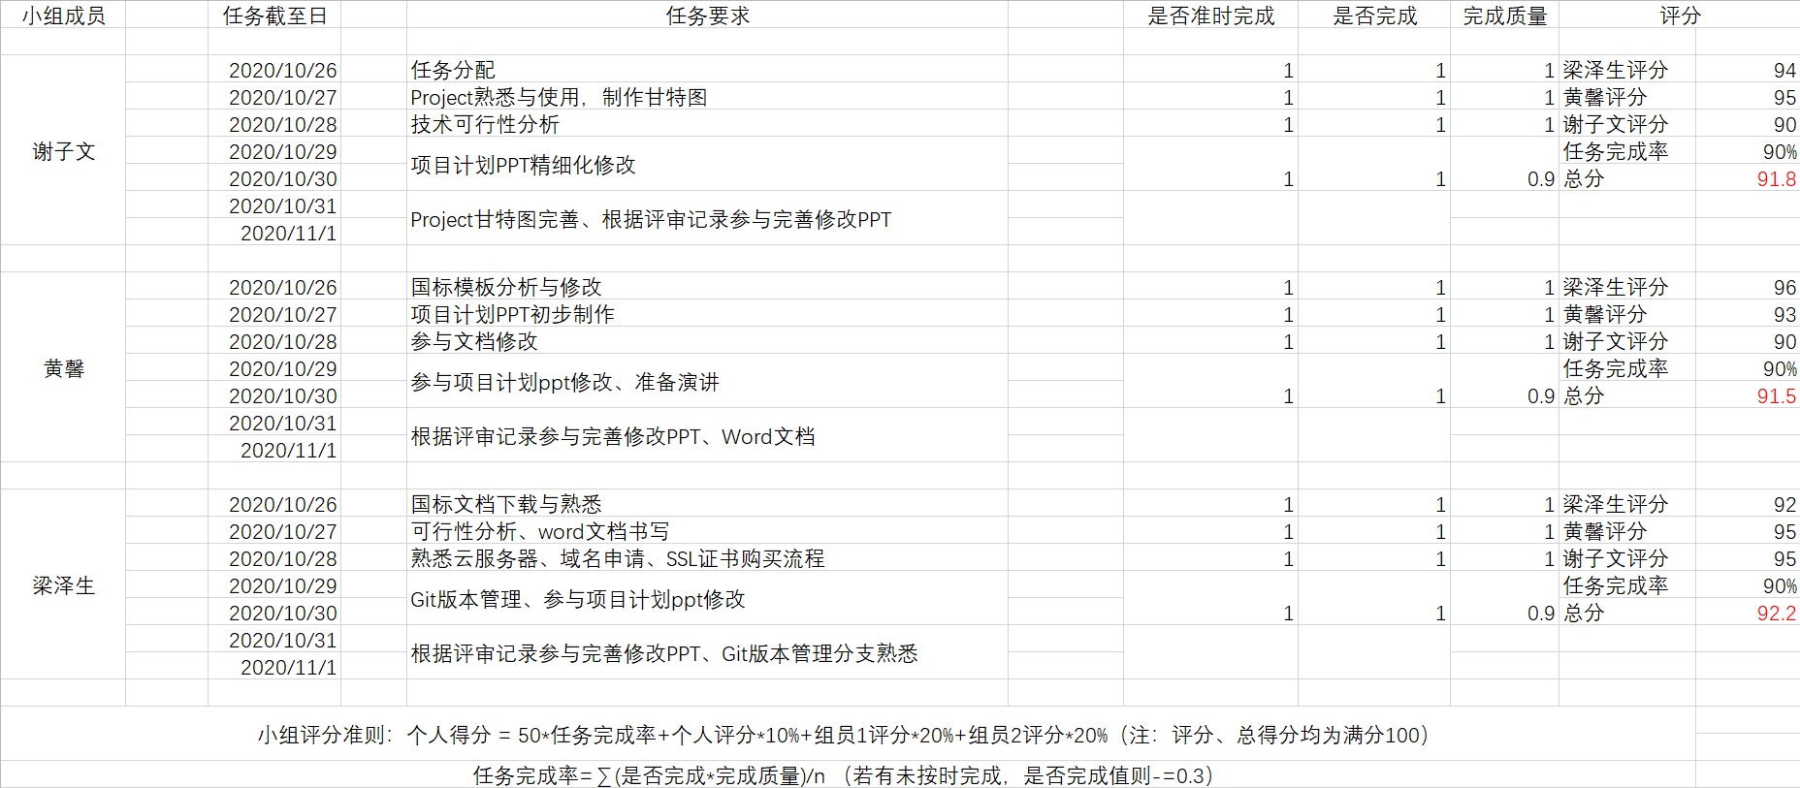
绩效评价（打分）
项目计划
|
绩效评价

Slide 33
参考文献
[1] 《软件工程导论》清华大学出版社，张海藩、牟永敏编著
[2] 《产品分析：Forest 专注森林》：http://www.woshipm.com/evaluating/1053804.html
[3] 微信开发者工具https://developers.weixin.qq.com/miniprogram/dev/framework/quickstart/getstart.html
[4]《微信小程序开发零基础入门》 电子工业出版社
[5]《GB856T——88》国标文档
[6] 从0开始搭建微信小程序(前后端)的全过程 | 随猿记http://www.jackielee.cn/posts/2f5be4ff.html

Slide 34
参考文献
[7] git从远程下载项目到本地以及本地提交远程
https://blog.csdn.net/qq_38133341/article/details/82189302
[8] 如何用github进行代码库的版本管理：
https://blog.csdn.net/zhouhuaman/article/details/88598786
[9] 腾讯云官网
https://developers.weixin.qq.com/miniprogram/dev/framework/quickstart/getstart.html
[10] WBS：工作分解结构（WorkBreakdownStructure）
https://cloud.tencent.com/
[11] 可行性分析应包括哪三方面
https://zhidao.baidu.com/question/2137976698706854108.html
[12]《项目管理知识体系指南（PMBOK指南）第6版》

Slide 35
Thanks.

